Slide 1
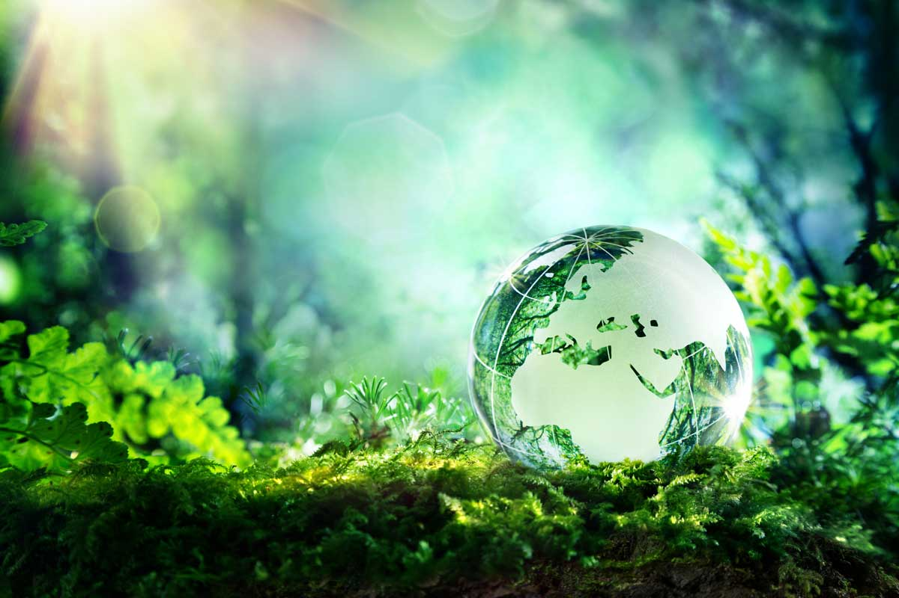
Biosféra

Slide 2
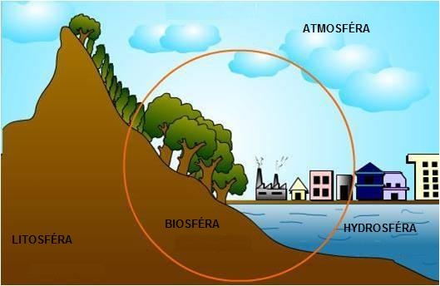
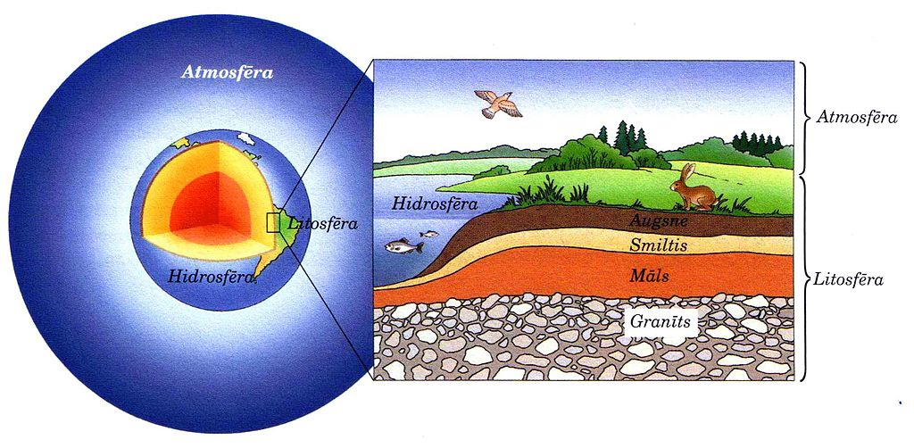
Biosféra je súbor všetkých ekosystémov Zeme.
Je to priestor v ktorom žijú organizmy.
Život prebieha hlavne vo vrchnej časti litosféry, v pedosfére, hydrosfére a spodnej časti atmosféry.

Slide 3
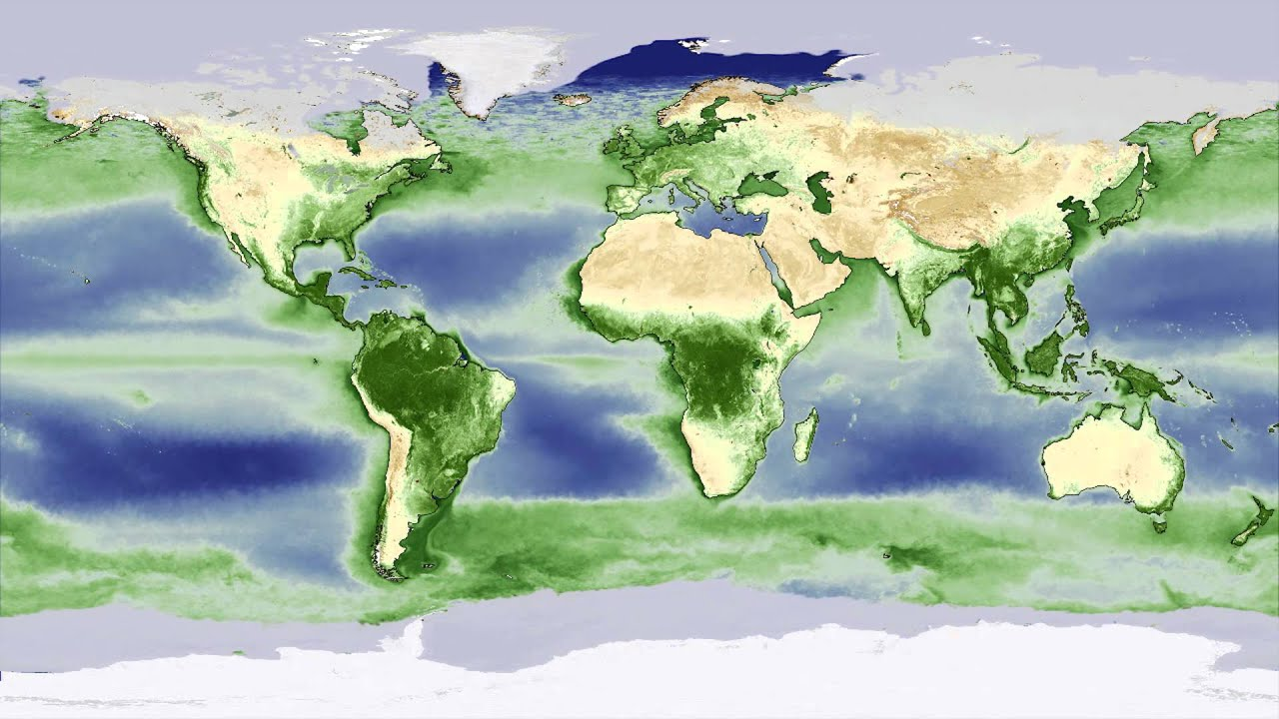
Podľa rovnakého podnebia a charakteristického rastlinstva môžeme zoskupovať ekosystémy do väčších celkov - biomov (napr. púšť, tundra)
https://www.youtube.com/watch?time_continue=36&v=RFEV-hiP2gQ&feature=emb_logo

Slide 4
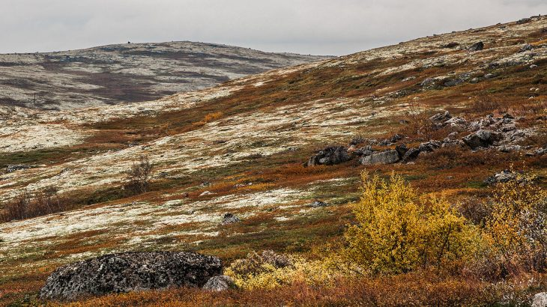
.
Tundry
najsevernejšie oblasti
stále zamrznutá pôda
v lete rozmŕza časť pôdy
rastú tu lišajníky, machy a zakrpatené dreviny

Slide 5
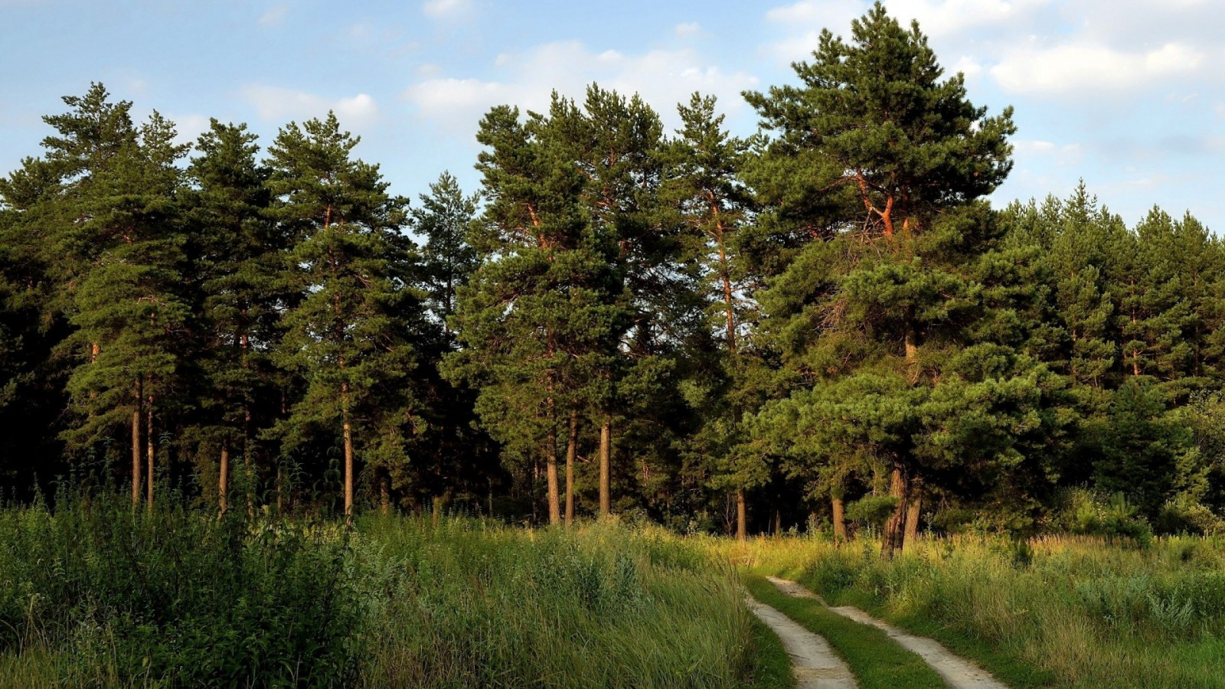
.
Ihličnaté lesy (tajga)
južnejšie oblasti od tundry
chladnejšie oblasti mierneho pásma
prevládajú ihličnaté dreviny

Slide 6
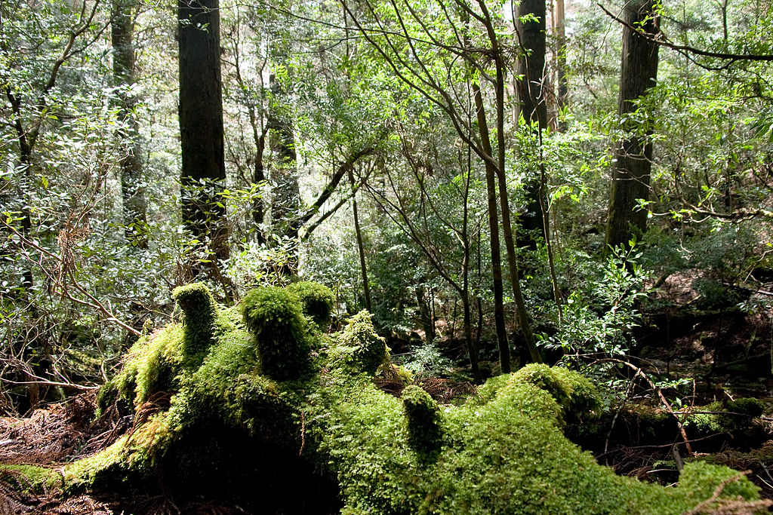
.
Listnaté lesy
hlavne teplejšie oblasti mierneho pásma
teplé letá a chladné zimy, dostatok zrážok
prevládajú listnaté dreviny

Slide 7
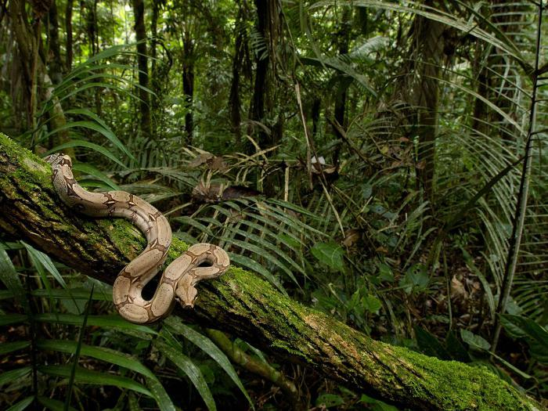
.
Tropické pralesy
v tropických oblastiach s dostatkom zrážok a tepla po celý rok
vysoké priemerné ročné teploty
vysoká druhová pestrosť

Slide 8
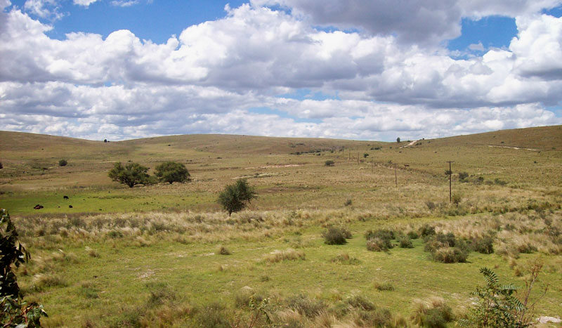
.
Stepi (prérie, pampy)
chladné zimy a málo zrážok
rozsiahle oblasti v strede Severnej Ameriky a Ázie
z rastlinstva prevládajú trávy

Slide 9
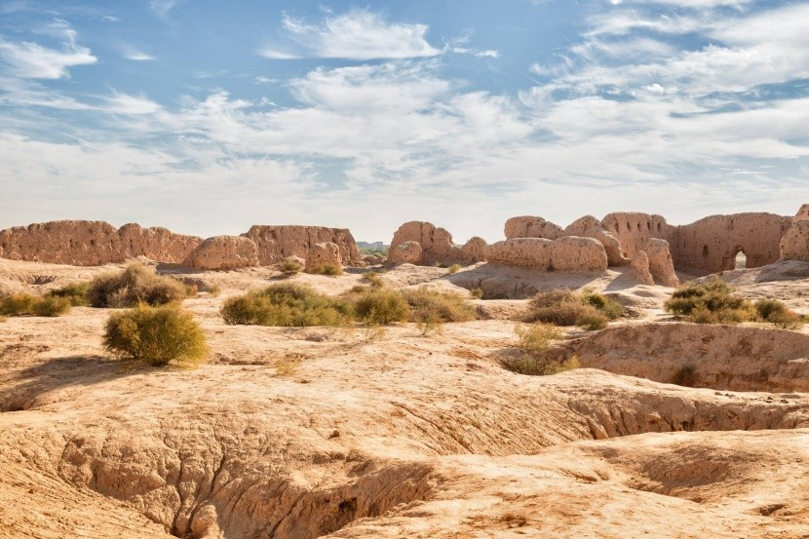
.
Púšte a polopúšte
veľmi suché teplé alebo studené oblasti
veľmi chudobné rastlinstvo, alebo úplne chýba

Slide 10
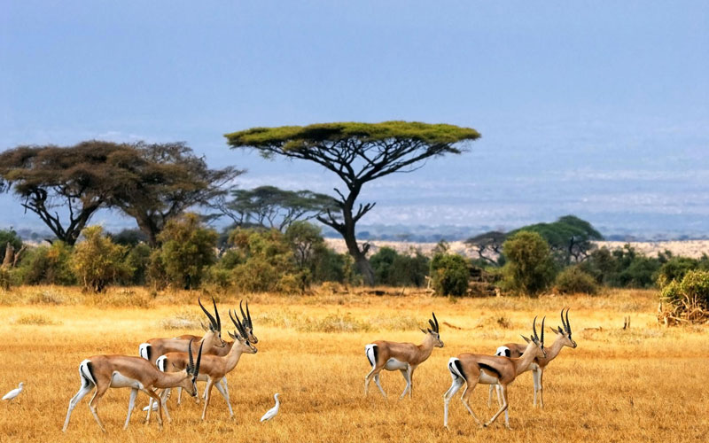
.
Savany
teplé oblasti
striedanie období sucha dažďov
trávy + riedke stromy a kry

Slide 11
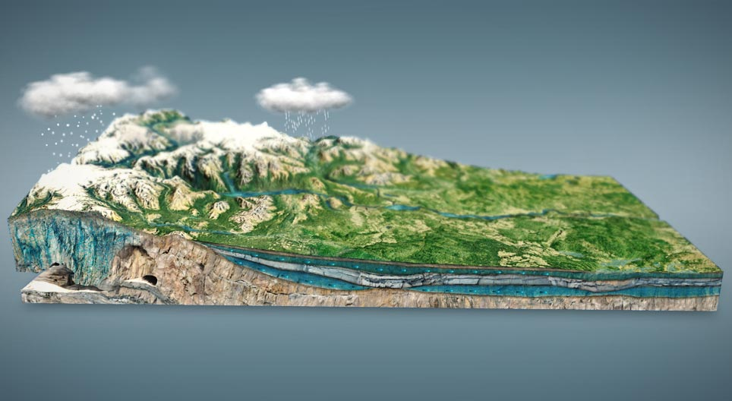
Obeh látok a energie v biosfére
V biosfére prebieha obeh látok a tok energie.
Hlavným zdrojom energie je slnečné žiarenie.
Tok energie prebieha od producentov cez konzumenty k reducentom.
Časť energie sa v jej toku uvoľňuje do prostredia vo forme tepla.
Z obehu látok je najdôležitejší obeh vody, kyslíka, uhlíka a dusíka.

Slide 12
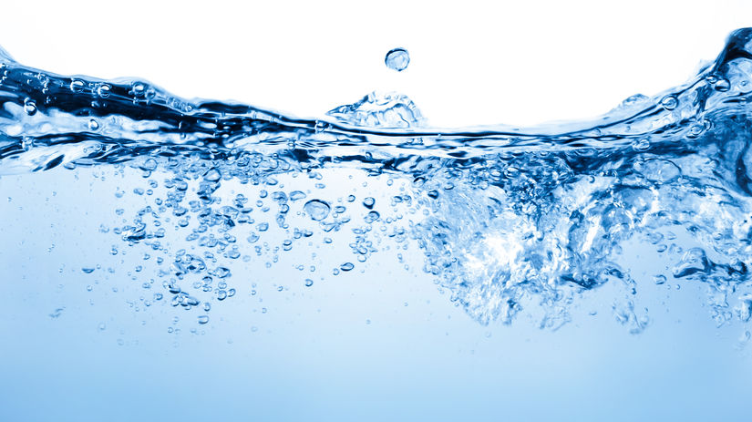
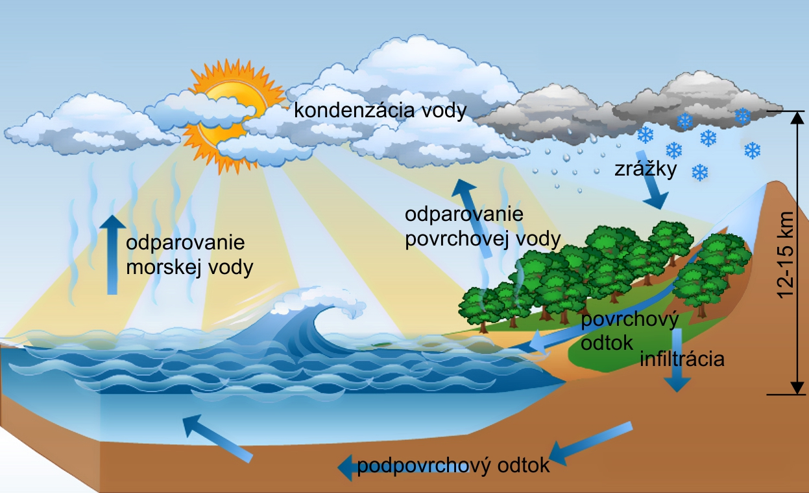
https://www.youtube.com/watch?time_continue=7&v=dTzdwIUIuJU&feature=emb_logo
.
Obeh vody
zdrojom energie je slnečné žiarenie a zemská príťažlivosť

Slide 14
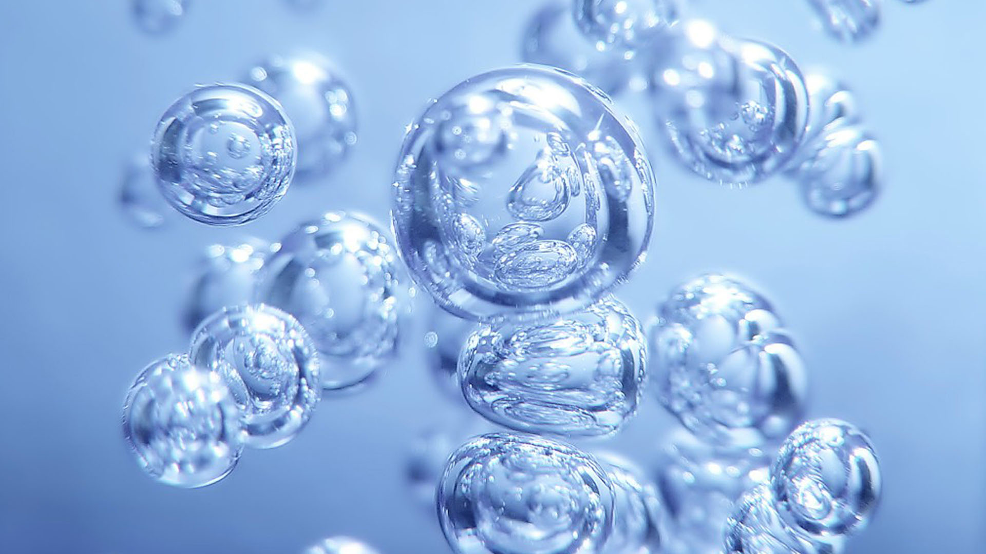
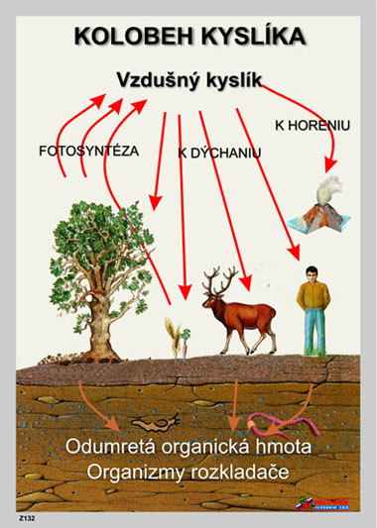
https://www.youtube.com/watch?v=GANUtrndL_U
.
Obeh kyslíka
kyslík uvoľňujú do ovzdušia rastliny pri fotosyntéze
živočíchy aj rastliny spotrebúvajú vzdušný kyslík pri dýchaní

Slide 15
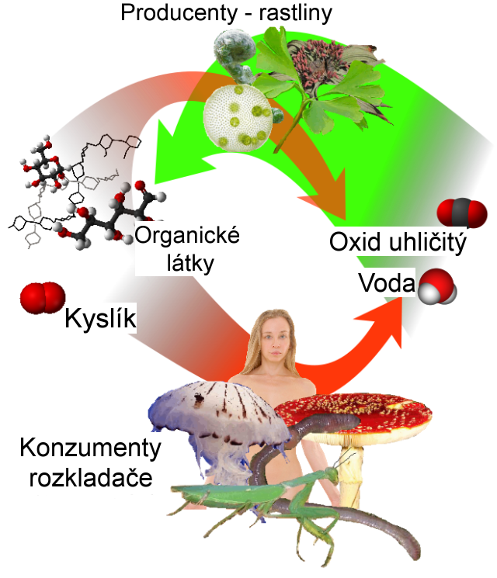

Slide 16
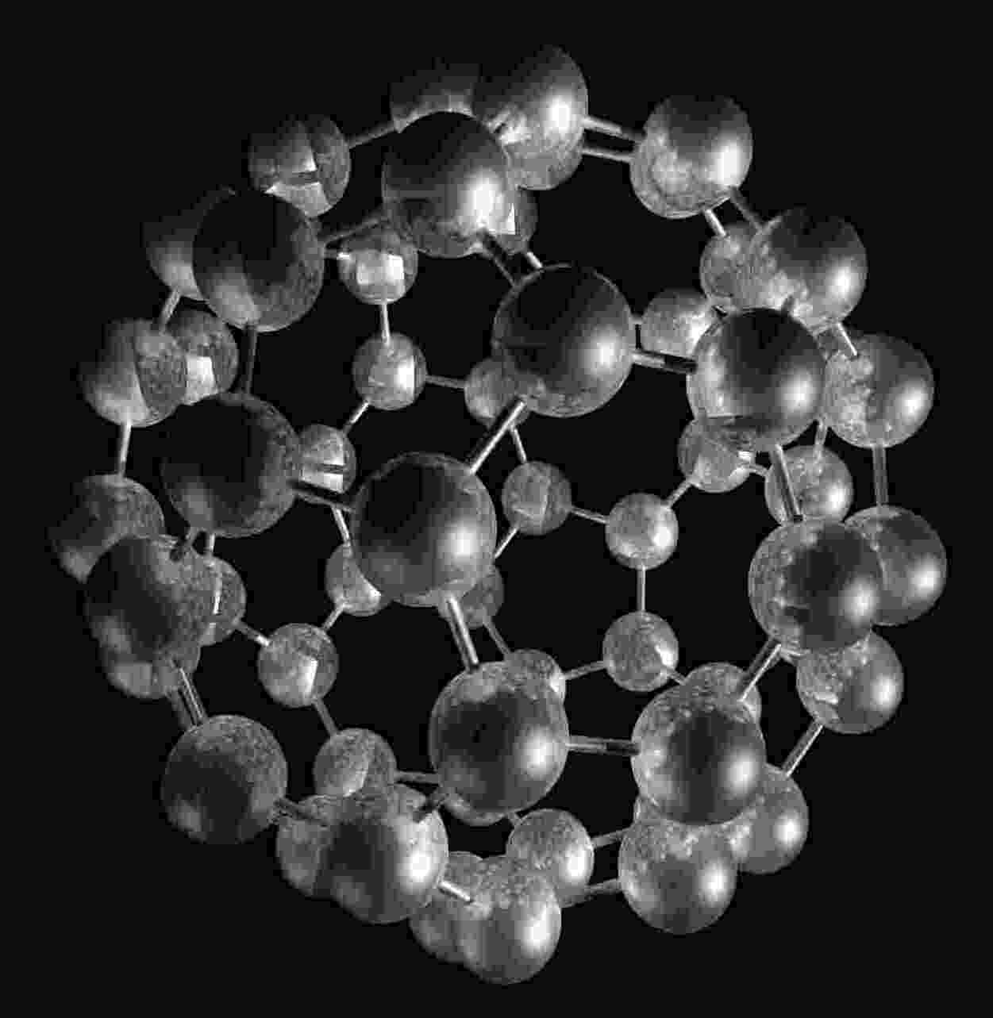
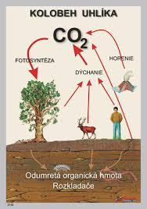
https://www.youtube.com/watch?v=d70iDxBtnas&feature=emb_logo
Obeh uhlíka
rastliny viažu vzdušný uhlík do organických látok pri fotosyntéze
živočíchy vylučujú uhlík do atmosféry pri dýchaní
jeho množstvo sa v atmosfére zvyšuje spaľovaním fosílnych palív

Slide 18
https://www.youtube.com/watch?time_continue=3&v=DP24BceOwt8&feature=emb_logo
Obeh dusíka
do ovzdušia sa dostáva činnosťou baktérii, pri sopečnej činnosti a spaľovaním
vzdušný dusík dokážu využívať len niektoré baktérie a huby - v pôde ostávajú nitráty a amónne ióny - následne ich dokážu využiť aj rastliny
živočíchy prijímajú dusík z rastlín

Slide 19
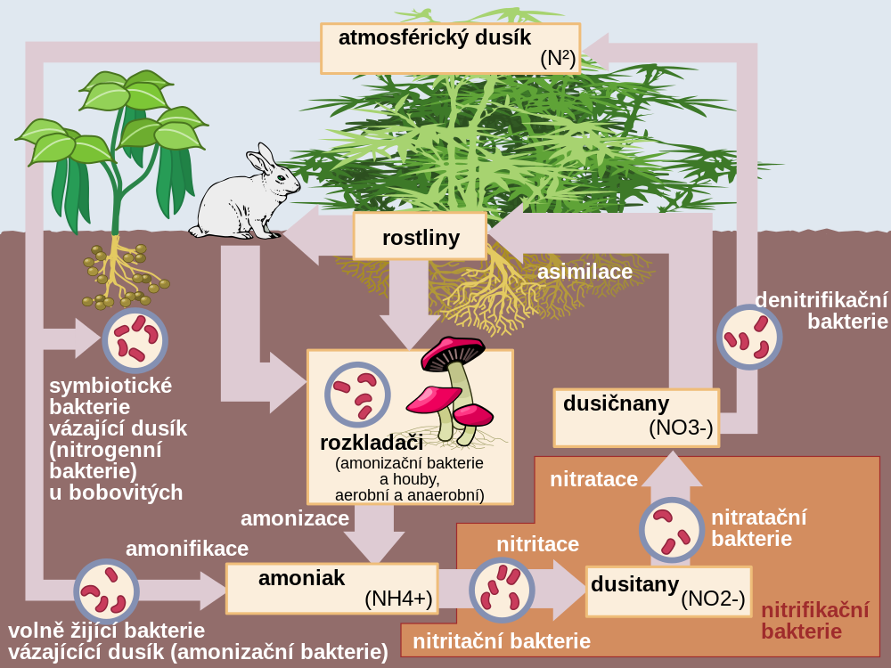

Slide 20
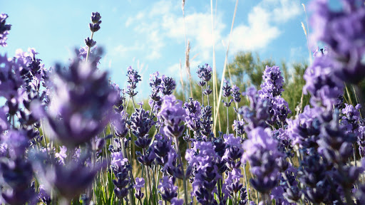
Ďakujem za pozornosť
Mgr. Terézia Kolcunová

Slide 21
Úlohy
na precvičenie učiva
https://e-ucebnice.sk/stare/biologia8/vber_slov__otzky34.html
https://e-ucebnice.sk/stare/biologia8/kvz34.html

Slide 22
Poznámky
do zošita

Slide 23
BIOSFÉRA
Biosféra = priestor Zeme, v ktorom žijú organizmy : zemská kôra, pôda (pedosféra), vodný obal (hydrosféra), dolná vrstva ovzdušia (atmosféra).
Biomy = ekosystémy so spoločnými znakmi (klimatické podmienky, druhy organizmov).
Biomy: tundra, tajga, step, púšť, savana, tropický dažďový les, ...
Neustály obeh látok a tok energie
Zdrojom energie je slnečné žiarenie
Tok energie: producenty – konzumenty - reducenty
Nevyhnutné obehy látok: vody, kyslíka, uhlíka, dusíka

